Slide 1
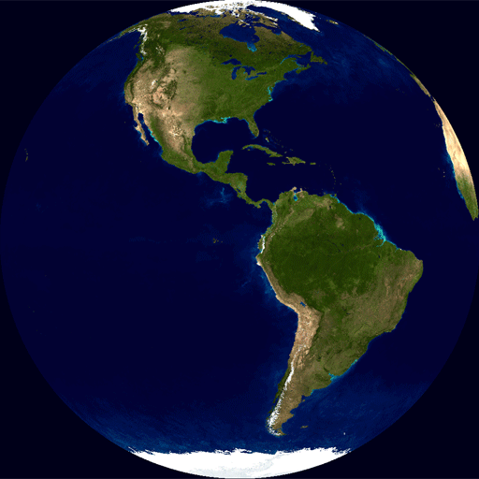
স্বাগতম

Slide 2


পাঠ পরিচিতি
আবু ওমর
সহকারী শিক্ষক
সাবেকগুলদি সরকারি প্রাথমিক বিদ্যালয়
পেকুয়া, কক্সবাজার।
শ্রেণি:পঞ্চম
বিষয়: প্রাথমিক বিজ্ঞান
অধ্যায়:১০
পাঠের বিষয়: ঋতু পরিবর্তন

Slide 3





অধ্যায় ১০
পৃথিবীর গতি
প্রাথমিক বিজ্ঞান • পঞ্চম শ্রেণি

Slide 4
চল আমরা একটি ছবি দেখি।
একটি ঘুর্ণায়মান পৃথিবী।
আজকের পাঠ
ঋতু পরিবর্তন

Slide 5
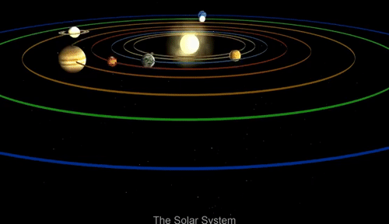

Slide 6

ঋতু পরিবর্তনের কারণ ব্যাখ্যা করতে পারবে।

Slide 7
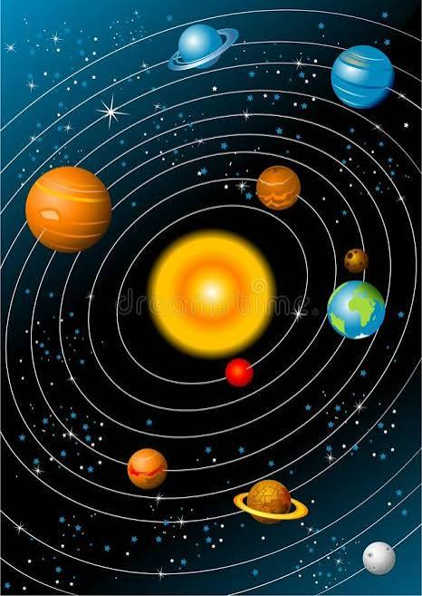

বার্ষিক গতি।
পৃথিবী যখন সূর্যের চারদিকে একবার ঘুরে আসে তখন তাকে পৃথিবীর বার্ষিক গতি বলে।
পৃথিবী সূর্যের চারদিকে একবার ঘুরে আসতে সময় লাগে প্রায় ৩৬৫ দিন ৬ ঘন্টা বা এক বছর।

Slide 8


Slide 9

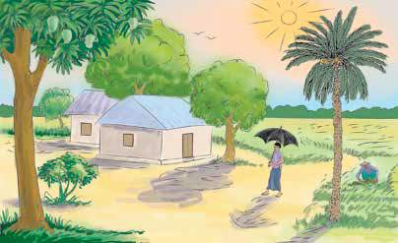
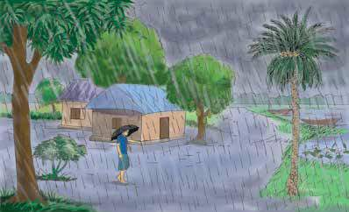
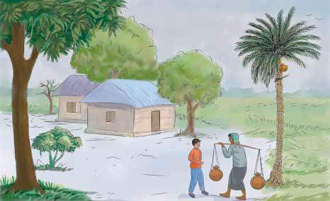
বার্ষিক গতির ফলে ঋতু পরিবর্তন-
পৃথিবীর অক্ষ কিছুটা হেলানো থাকায় বার্ষিক গতির বিভিন্ন সময়ে বিভিন্ন স্থানে সূর্যের আলো ভিন্নভাবে পড়ে। এর ফলেই ঋতু পরিবর্তন হয়।

Slide 10


বাংলাদেশের ছয় ঋতু
বার্ষিক গতির ফলে বাংলাদেশে বছরে ছয়টি ঋতু দেখা যায়:
গ্রীষ্ম
বর্ষা
শরৎ
হেমন্ত
শীত
বসন্ত

Slide 11
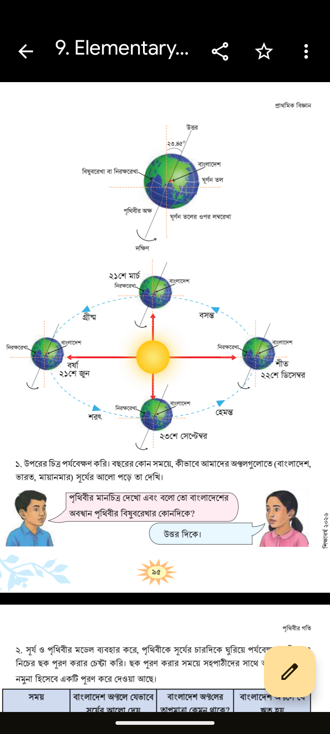

Slide 13
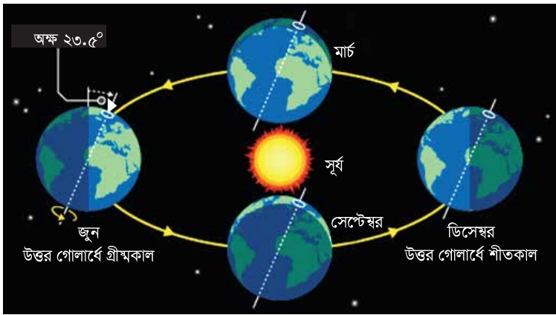

Slide 14
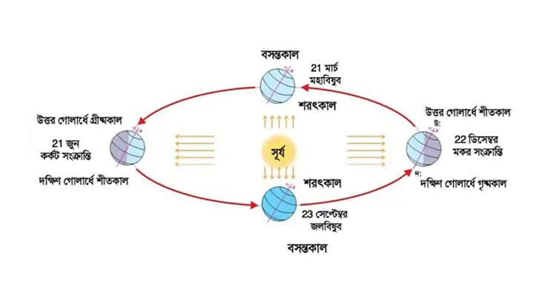

Slide 15
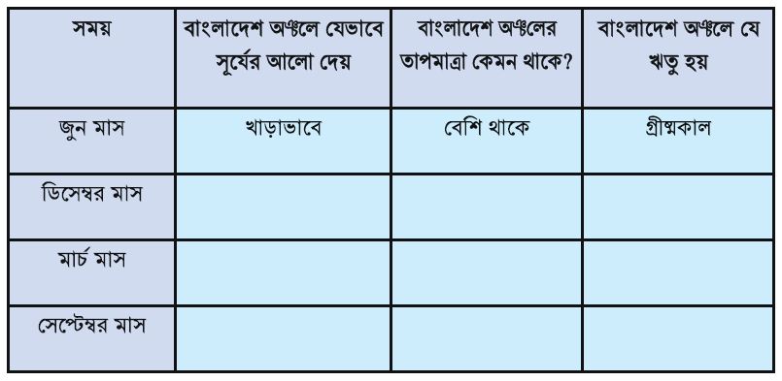
নিচের ছকটি পুরন করি-

Slide 16
নিচের ছকটি পুরন করি-
তির্যকভাবে
কম থাকে
শীতকাল
খাড়াভাবে
বৃদ্ধি পেতে থাকে
বসন্তকাল
খাড়াভাবে
কমতে থাকে
শরৎকাল

Slide 17
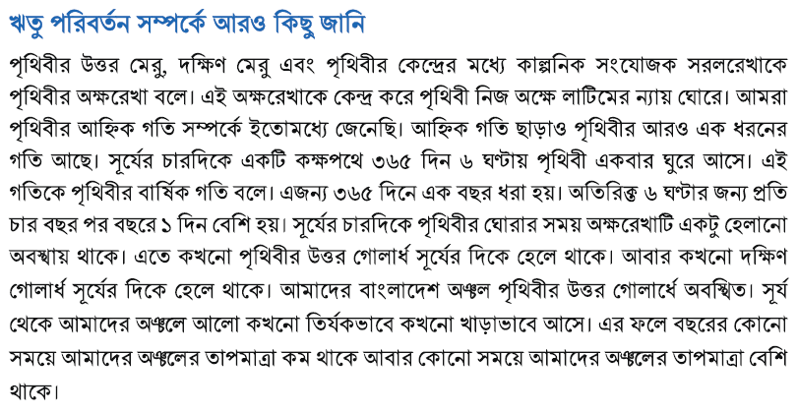

Slide 18
ঋতু পরিবর্তনের কারণ হলো-
সূর্যের চারদিকে পৃথিবীর ঘূর্ণন।
পৃথিবীর হেলে থাকা অক্ষ।
দিনের দৈর্ঘ্যের তারতম্য
আমাদের অঞ্চলে বছরে ছয়টি ঋতু দেখা যায়। এগুলো হলো— গ্রীষ্ম, বর্ষা, শরৎ, হেমন্ত, শীত ও বসন্ত।

Slide 19
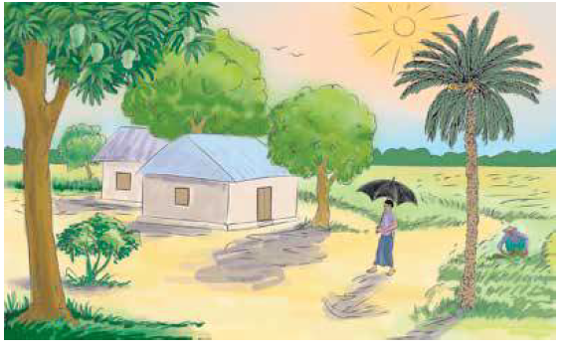
​গ্রীষ্মকাল​
বাংলা বছরের বৈশাখ-জ্যৈষ্ঠ এবং ইংরেজি বছরের এপ্রিল-মে-জুন মাসের দিকে পৃথিবীর উত্তর গোলার্ধ সূর্যের দিকে হেলে থাকে। এই সময়ে এই অঞ্চলে দিনের দৈর্ঘ্য বড়ো হয় এবং সূর্য খাড়াভাবে পৃথিবীকে কিরণ দেয়। এতে বাংলাদেশসহ আশপাশের অঞ্চলে তাপমাত্রা তুলনামূলকভাবে বেশি থাকে এবং তীব্র গরম অনুভূত হয়। এই সময়কে আমরা গ্রীষ্মকাল বলি। এই সময়ে বাতাস শুষ্ক থাকে এবং আমাদের অঞ্চলের খাল-বিল শুকিয়ে যায়।

Slide 20
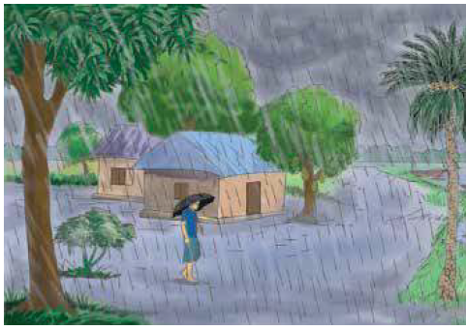
বর্ষাকাল​
ষড়ঋতুর এই বাংলাদেশে গ্রীষ্মকালের পরেই আসে বর্ষাকাল। বাংলা বছরের আষাঢ়-শ্রাবণ এবং ইংরেজি বছরের জুন-জুলাই-আগস্ট মাসের দিকে পৃথিবীর উত্তর গোলার্ধ সূর্যের দিকে হেলে থাকে। এই সময়ে বাতাস দক্ষিণ দিক থেকে উত্তর দিকে প্রবাহিত হয়. বাংলাদেশের দক্ষিণে বঙ্গোপসাগর থাকায় বাতাসের সাথে প্রচুর পরিমাণে জলীয়বাষ্প থাকে. ফলে এই সময়ে এই অঞ্চলে প্রচুর বৃষ্টিপাত হয়. বর্ষাকাল বলি. বর্ষাকালে আমাদের অঞ্চলের খাল-বিল পানিতে ভরপুর থাকে.

Slide 21
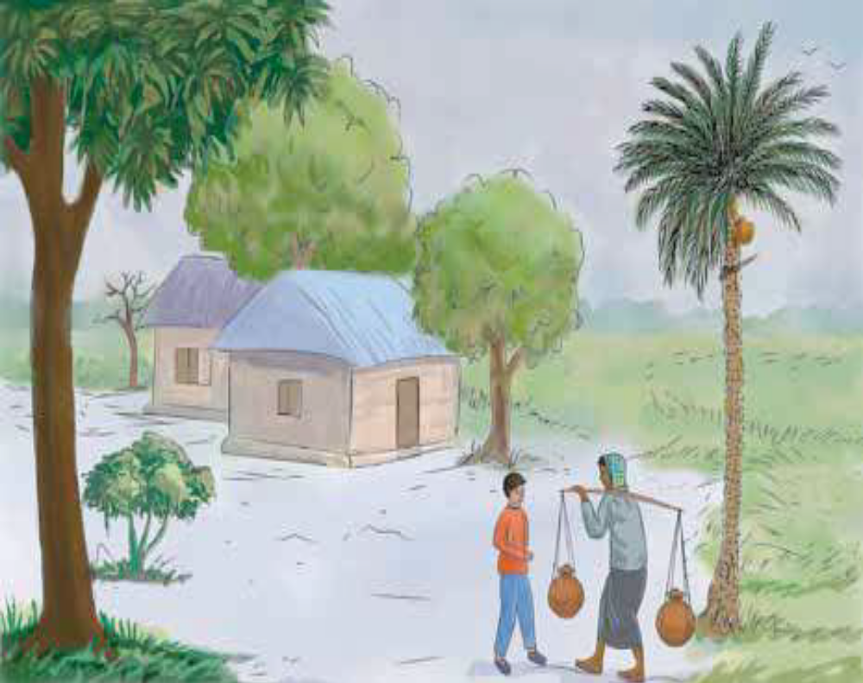
শীতকাল​
বাংলা বছরের পৌষ-মাঘ এবং ইংরেজি বছরের নভেম্বর-ডিসেম্বর-জানুয়ারি মাসের দিকে পৃথিবীর উত্তর গোলার্ধ সূর্য থেকে হেলে থাকে. এই সময়ে এই অঞ্চলে দিনের দৈর্ঘ্য ছোটো হয় এবং সূর্য তির্যকভাবে পৃথিবীকে কিরণ দেয়. এতে বাংলাদেশসহ আশপাশের অঞ্চলে তাপমাত্রা তুলনামূলকভাবে কম থাকে এবং ঠান্ডা অনুভূত হয়. এই সময়কে আমরা শীতকাল বলি. এই সময়ে বাতাস শুষ্ক থাকে এবং উত্তর দিক থেকে দক্ষিণ দিকে বাতাস প্রবাহিত হয়.

Slide 22
চলো নিচের তথ্যগুলি পড়ি-
দিনের দৈর্ঘ্য ছোট হয়- শীতকালে।​
তাপমাত্রা কম থাকে- শীতকালে।​
বাংলা বছরের বৈশাখ-জ্যৈষ্ঠ মাসে- গ্রীষ্মকাল।​
গ্রীষ্মকালে বাতাস থাকে- শুষ্ক।​
বাংলা বছরের আষাঢ়-শ্রাবণ মাসে হয়- বর্ষাকাল।​
বর্ষাকালে বাতাসে প্রচুর পরিমাণে থাকে- জলীয়বাষ্প।​
বাংলাদেশের দক্ষিণে আছে- বঙ্গোপসাগর।​
বর্ষাকালে বাতাস প্রবাহিত হয়- দক্ষিণ থেকে উত্তর দিকে।​
বাংলাদেশে প্রচুর বৃষ্টিপাত হয়- বর্ষাকালে।​
বাংলা বছরের পৌষ-মাঘ মাসে হয়- শীতকাল।​
শীতকালে বাতাস প্রবাহিত হয়- উত্তর থেকে দক্ষিণ দিকে।

Slide 23
মূল্যায়ন
প্রশ্নগুলির উত্তর বলো-
১. সূর্যের চারপাশে পৃথিবীর ঘূর্ণনকে কী বলে?
২. কোন গতির কারণে ঋতু পরিবর্তন ঘটে?
৩. কোন মাসে বাংলাদেশে সূর্য খাড়াভাবে কিরণ দেয়?
৪. জুন মাসে বাংলাদেশে কোন ঋতু দেখা যায়?
৫. জুন, জুলাই, আগস্ট মাসে কোন গোলার্ধ সূর্যের দিকে হেলে পড়ে?
​৬. আমাদের দেশে জুন-জুলাই মাসে বাতাস কোন দিক থেকে
কোন দিকে প্রবাহিত হয়?
৭. কোন ঋতুতে বাতাসে প্রচুর জলীয় বাষ্প থাকে?
​৮. সূর্যের চারদিকে কক্ষপথে পৃথিবীর ঘুরে আসতে কত সময় লাগে?
১- বার্ষিক গতি।
২- বার্ষিক গতি।
৩- জুন মাসে।​
৪- গ্রীষ্মকাল।​
৫-উত্তর গোলার্ধ।
৬- দক্ষিণ দিক থেকে উত্তর দিকে।​
৭- বর্ষা ঋতুতে।
৮- ৩৬৫ দিন ৬ ঘণ্টা।

Slide 24
নিচের প্রশ্নগুলির উত্তর দাও-
১। বাংলাদেশে ঋতু কয়টি? তাদের নাম কী কী?
২। বার্ষিক গতি কাকে বলে?
৩। ঋতু পরিবর্তন কেন হয়?
৪। বাংলাদেশের বর্ষাকাল সম্পর্কে ২টি বাকয লিখ।
৫। বাংলাদেশে গ্রীষ্মকালের তিনটি বৈশিষ্ট্য লিখ।
বাড়ির কাজ

Slide 25
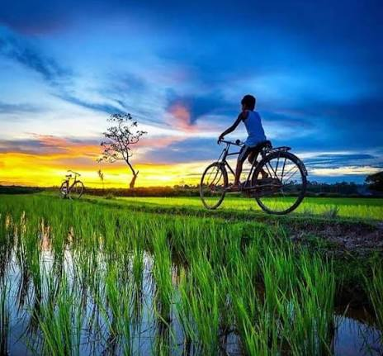
ধন্যবাদ সবাইকে

